Slide 1
Андрей Боголюбский
Доклад подготовили студенты группы БСТ-2502: Зинченко Станислав, Бочаров Борис, Кочкин Иван
Notes:
Для добавления примечания щёлкните мышью

Slide 2
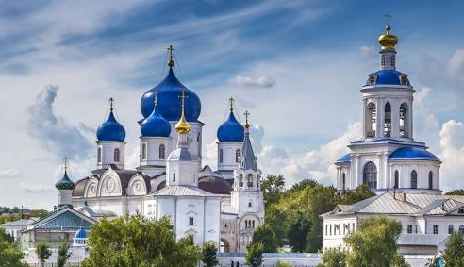
Детство
Сын Юрия Долгорукого
Внук Владимира Мономаха
Принадлежал к роду Рюриковичей
Свято-Боголюбский монастырь

Slide 3
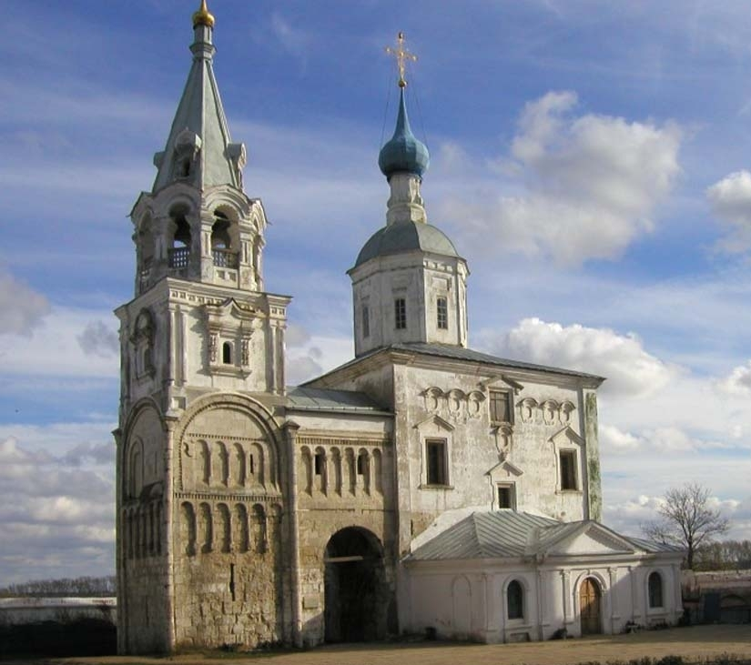
Основной период жизни
После смерти отца в 1157 году был избран «князем Суздальским, Ростовским и Владимирским»
Получил прозвище «Боголюбский» по названию города Боголюбова, своей резиденции

Slide 4
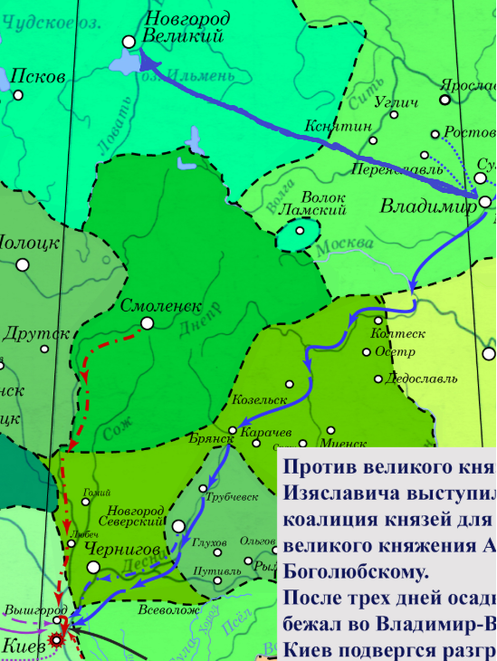
Военные походы
Поход на Киев 1169
Поход на Новгород 1170
Осада Вышгорода 1173
Походы на Волжскую Булгарию 1164, 1172

Slide 5
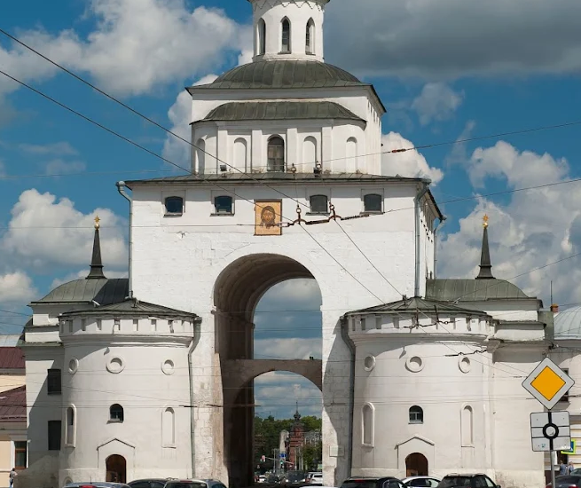
Политическая деятельность
Автократический курс
Борьба с боярством
Попытка учредить независимую метрополию церкви

Slide 6
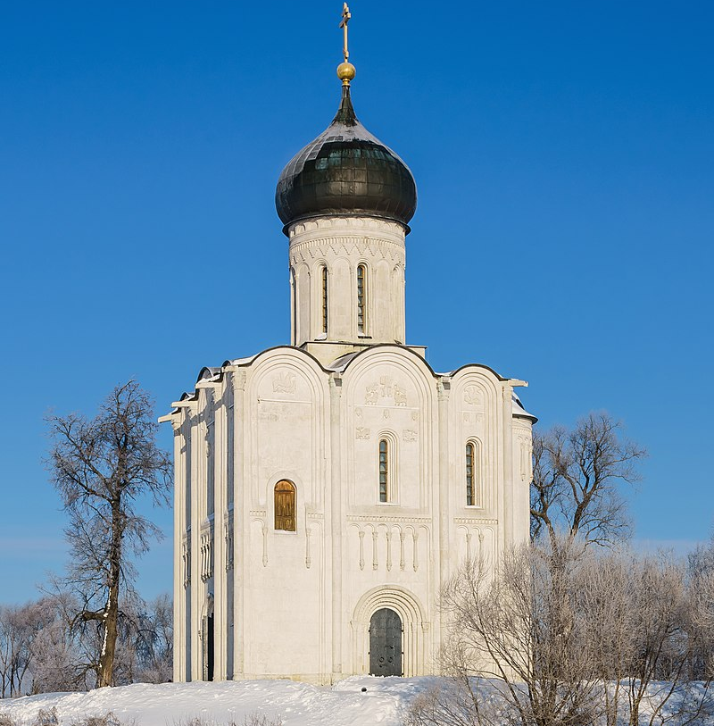
Культурная деятельность
Расцвет белокаменного зодчества
Архитектурные памятники эпохи:
Успенский собор и Золотые ворота во Владимире
Храм Покрова на Нерли

Slide 7
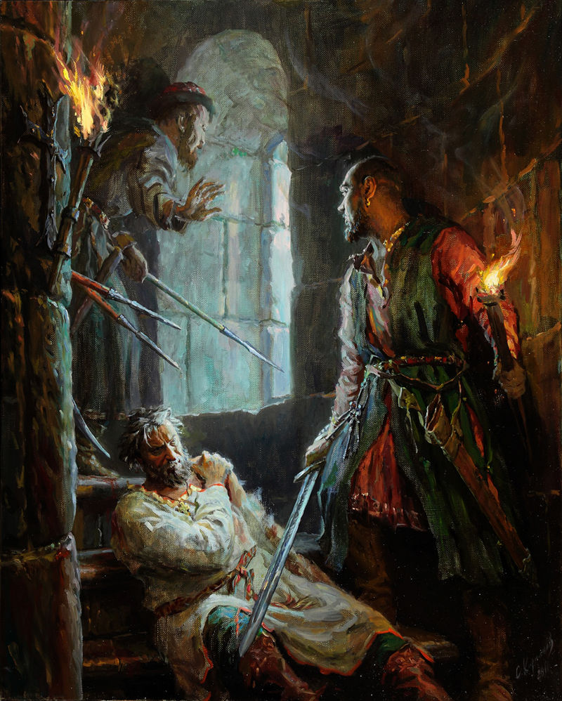
Смерть
Причины заговора:
Недовольство боярства и части дружины политикой князя.
Конфликты с приближенными
Бояре Кучковичи убили Андрея Боголюбского в его хоромах 30 июня 1174 года
Сергей Кириллов. Андрей Боголюбский (Убиение)

Slide 8
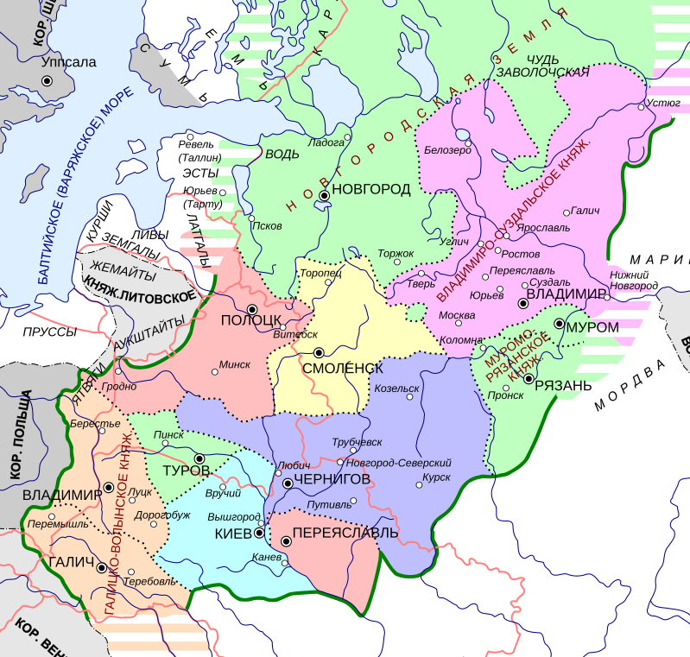
Историческое значение
Заложил основы единодержавия на Руси
Перенес политический центр на Северо-Восток
Владимиро-Суздальская земля стала ядром Русского государства

Slide 9
Источники
Ипатьевская летопись https://rusneb.ru/catalog/000199_000009_004161787/
Лаврентьевская летопись https://expositions.nlr.ru/LaurentianCodex/_Project/page_Show.php
Московский летописный свод

